Slide 1



Работу выполнила Шатикова Александра 216Б
Играть!

Slide 2
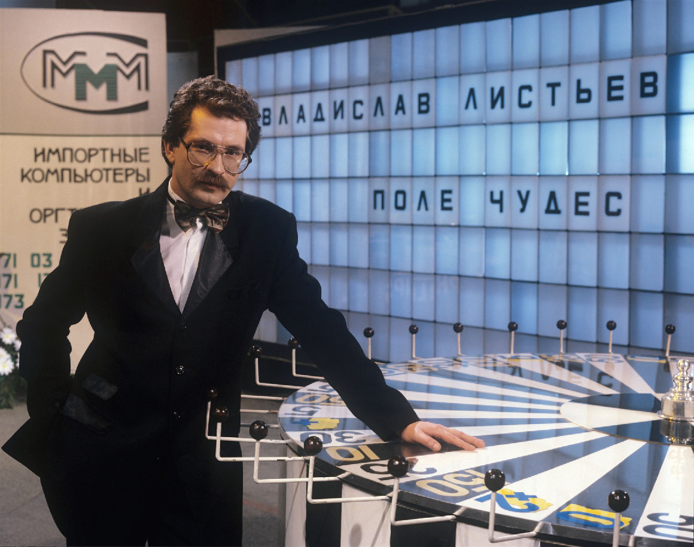
Добрый вечер!
Игра начинается!

Slide 3

Человеческие способности довольно велики. Например, мы можем собственными силами разогнать воздушный поток до 150–170 км/ч. В процессе чего человек способен произвести такой воздушный поток?
Б
1400
800
300
Ч
И
Х
А
Н
И
Е
1100
1000
Этой буквы нет
Этой буквы нет
Этой буквы нет
Этой буквы нет
Этой буквы нет
Этой буквы нет
Этой буквы нет
Этой буквы нет
Этой буквы нет
Этой буквы нет
Этой буквы нет
Этой буквы нет
Этой буквы нет
Этой буквы нет
1200
500
Этой буквы нет
Этой буквы нет
Этой буквы нет
Этой буквы нет
100
400
Этой буквы нет
Этой буквы нет
Этой буквы нет
Этой буквы нет
Этой буквы нет
600
700
Этой буквы нет
Этой буквы нет
900
200
0
1300
А
Б
В
Г
Д
Е
Ж
З
И
К
Л
М
Н
О
П
Р
С
Т
У
Ф
Х
Ц
Ч
Ш
Щ
Ъ
Ы
Ь
Э
Ю
Я
Крутите барабан!

Slide 4
Список источников
https://ds04.infourok.ru/uploads/ex/012f/00132786-b3f91229/9/img9.jpg
https://www.adme.ru/

